Slide 1
מורים יקרים,
*לפניכם שיעור מעניין של סיון רהב מאיר לרגל ראש השנה.
במהלך השידור תתייחס סיון להזדמנות שמאפשרת לנו השנה החדשה להתחיל מחדש, להאזין לקולנו הפנימי ולהיות משמעותיים יותר למשפחתנו ולסביבתנו הקרובה.
סיון מדברת על 3 מאפיינים מרכזיים של החג:
תרועת השופר הזדמנות לעצור ולהאזין בדממה לקול השופר ולקולנו הפנימי 2. "זוכרנו לחיים" מתי אנחנו אוהדים (יושבים מהצד) או שחקנים (נמצאים במרכז המגרש והפעילות)? ואיך נוכל להיות משמעותיים יותר לסביבה? 3. מנהגים ומסורות היכן מסתתר הניגון המיוחד של כל משפחה? וכיצד משתלבת המסורת המשפחתית הייחודית בחגיגות ראש השנה?
*ניתן להקרין את השידור או להקשיב לשידור ולהעביר את המסרים באמצעות המצגת.
*לבסוף פעילות לתלמידים.
הקישור לשידור:
https://pop.education.gov.il/sherutey-tiksuv-bachinuch/academya-bareshet/kol-hashidurim/rosh-hashana-sivan/

Slide 2
ראש השנה איך מתחילים מחדש?

Slide 3
ראש השנה באוסטרליה

Slide 4
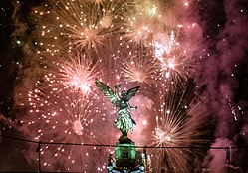
ראש השנה בארצות הברית

Slide 5
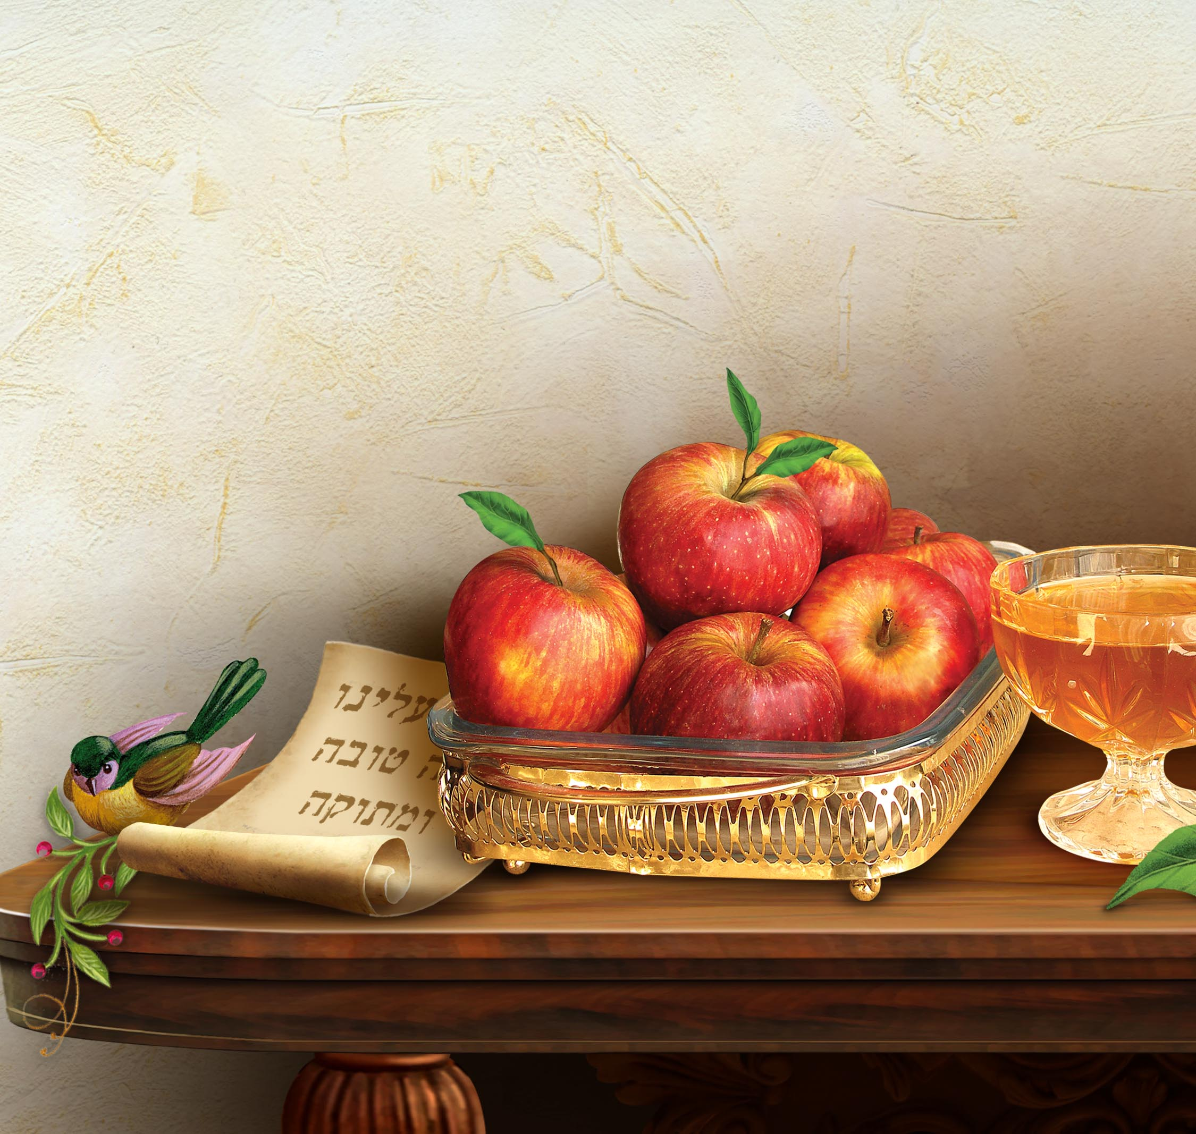
ראש השנה אצלנו

Slide 6
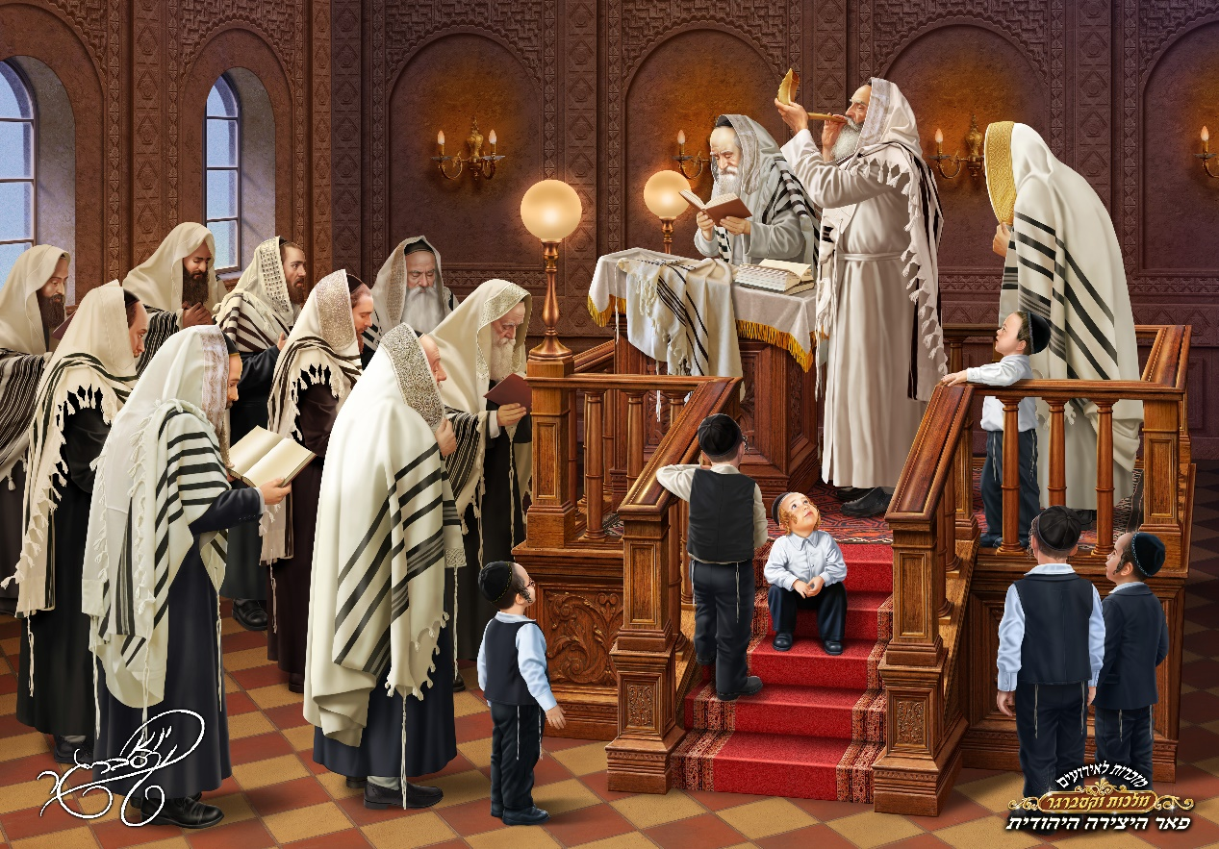
ראש השנה בבית הכנסת

Slide 7
ראש השנה מאפשר לנו להתחיל מחדש, להאזין לקולנו הפנימי ולהיות משמעותיים יותר למשפחתנו ולסביבתנו הקרובה.
שלושה מאפיינים מרכזיים לחג:
1. תרועת השופר הזדמנות לעצור ולהאזין בדממה לקול השופר ולקולנו הפנימי 2. "זוכרנו לחיים" מתי אנחנו אוהדים (יושבים מהצד) או שחקנים (נמצאים במרכז המגרש והפעילות)? ואיך נוכל להיות משמעותיים יותר לסביבה? 3. מנהגים ומסורות היכן מסתתר הניגון המיוחד של כל משפחה? וכיצד משתלבת המסורת המשפחתית הייחודית בחגיגות ראש השנה?

Slide 8
1. שופר

Slide 9
דַּבֵּר אֶל בְּנֵי יִשְׂרָאֵל לֵאמֹר בַּחֹדֶשׁ הַשְּׁבִיעִי בְּאֶחָד לַחֹדֶשׁ יִהְיֶה לָכֶם שַׁבָּתוֹן זִכְרוֹן תְּרוּעָה מִקְרָא קֹדֶשׁ.

Slide 10
וּבַחֹדֶשׁ הַשְּׁבִיעִי בְּאֶחָד לַחֹדֶשׁ מִקְרָא קֹדֶשׁ יִהְיֶה לָכֶם כָּל מְלֶאכֶת עֲבֹדָה לֹא תַעֲשׂוּ יוֹם תְּרוּעָה יִהְיֶה לָכֶם.

Slide 11
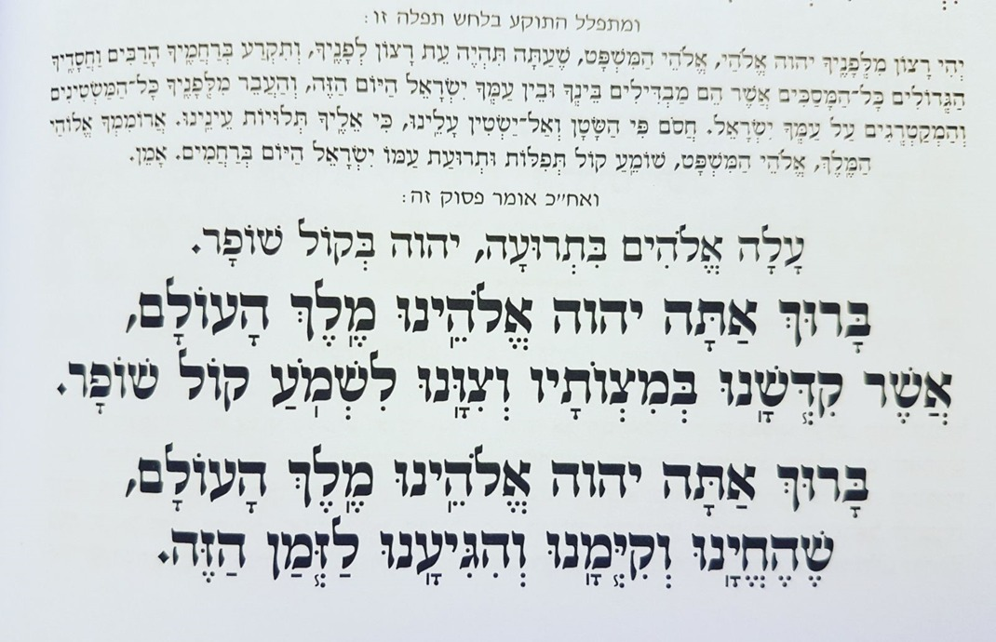

Slide 13
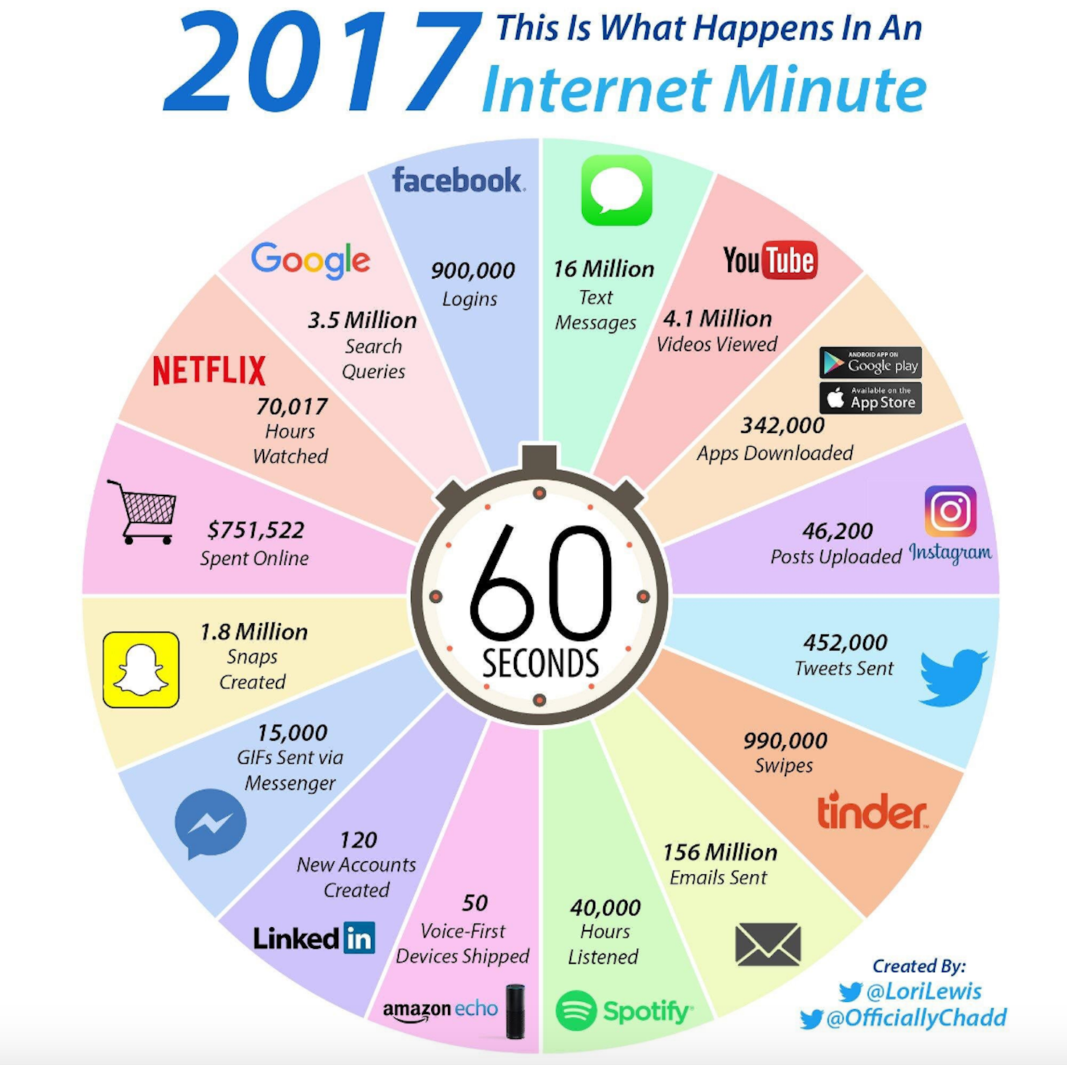

Slide 14
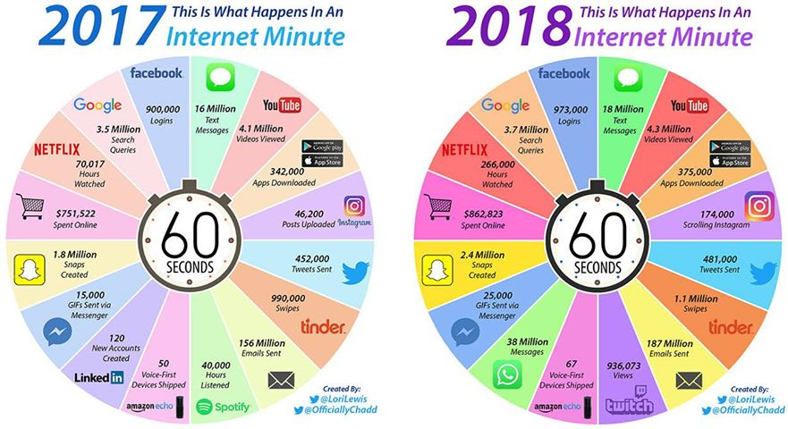

Slide 15
ברוך אתה ה' אלוקינו מלך העולם אשר קידשנו במצוותיו וציוונו לשמוע קול שופר.

Slide 16
2. "זוכרנו לחיים"

Slide 17
זָכְרֵנוּ לְחַיִּים, מֶלֶךְ חָפֵץ בַּחַיִּים, וְכָתְבֵנוּ בְּסֵפֶר חַיִּים, לְמַעַנְךָ אֱלֹוקים חַיִּים.
מִי כָמוֹךָ אָב הָרַחֲמָן, זוֹכֵר יְצוּרָיו לְחַיִּים בְּרַחֲמִים.
וּכְתֹב לְחַיִּים טוֹבִים כָּל בְּנֵי בְרִיתֶךָ.
בְּסֵפֶר חַיִּים, בְּרָכָה וְשָׁלוֹם, וּפַרְנָסָה טוֹבָה, וּגְזֵרוֹת טוֹבוֹת יְשׁוּעוֹת וְנֶחָמוֹת נִזָּכֵר וְנִכָּתֵב לְפָנֶיךָ, אֲנַחְנוּ וְכָל עַמְּךָ בֵּית יִשְׂרָאֵל, לְחַיִּים טוֹבִים וּלְשָׁלוֹם.

Slide 18
"מגדלים אותנו על 'תעשי לעצמך, עכשיו תורך, מגיע לך, רק מה שאת אוהבת'. אבל בניגוד לגישות שמתרכזות בריצוי של האני, הרי שזכות הקיום שלנו בעולם תלויה, במידה רבה, דווקא בהיותנו יצור חברתי, שמנחם ומשמח, שקשור לאחר. כשאנו אומרים 'זוכרנו לחיים' הכוונה היא: זכור אותנו כי אנחנו חיים למען אחרים שסביבנו, ולא רק למעננו. הפנים שלנו מופנות לזולת" (הרבנית ימימה מזרחי)

Slide 19
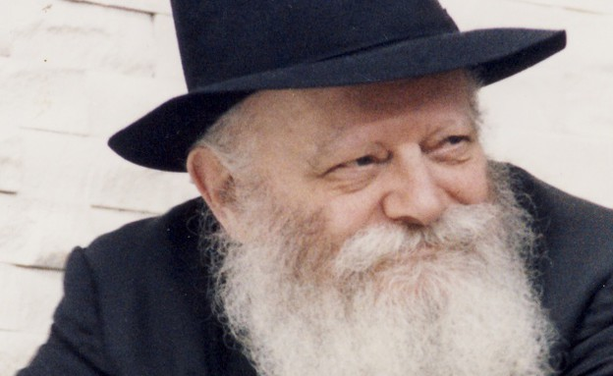

Slide 20
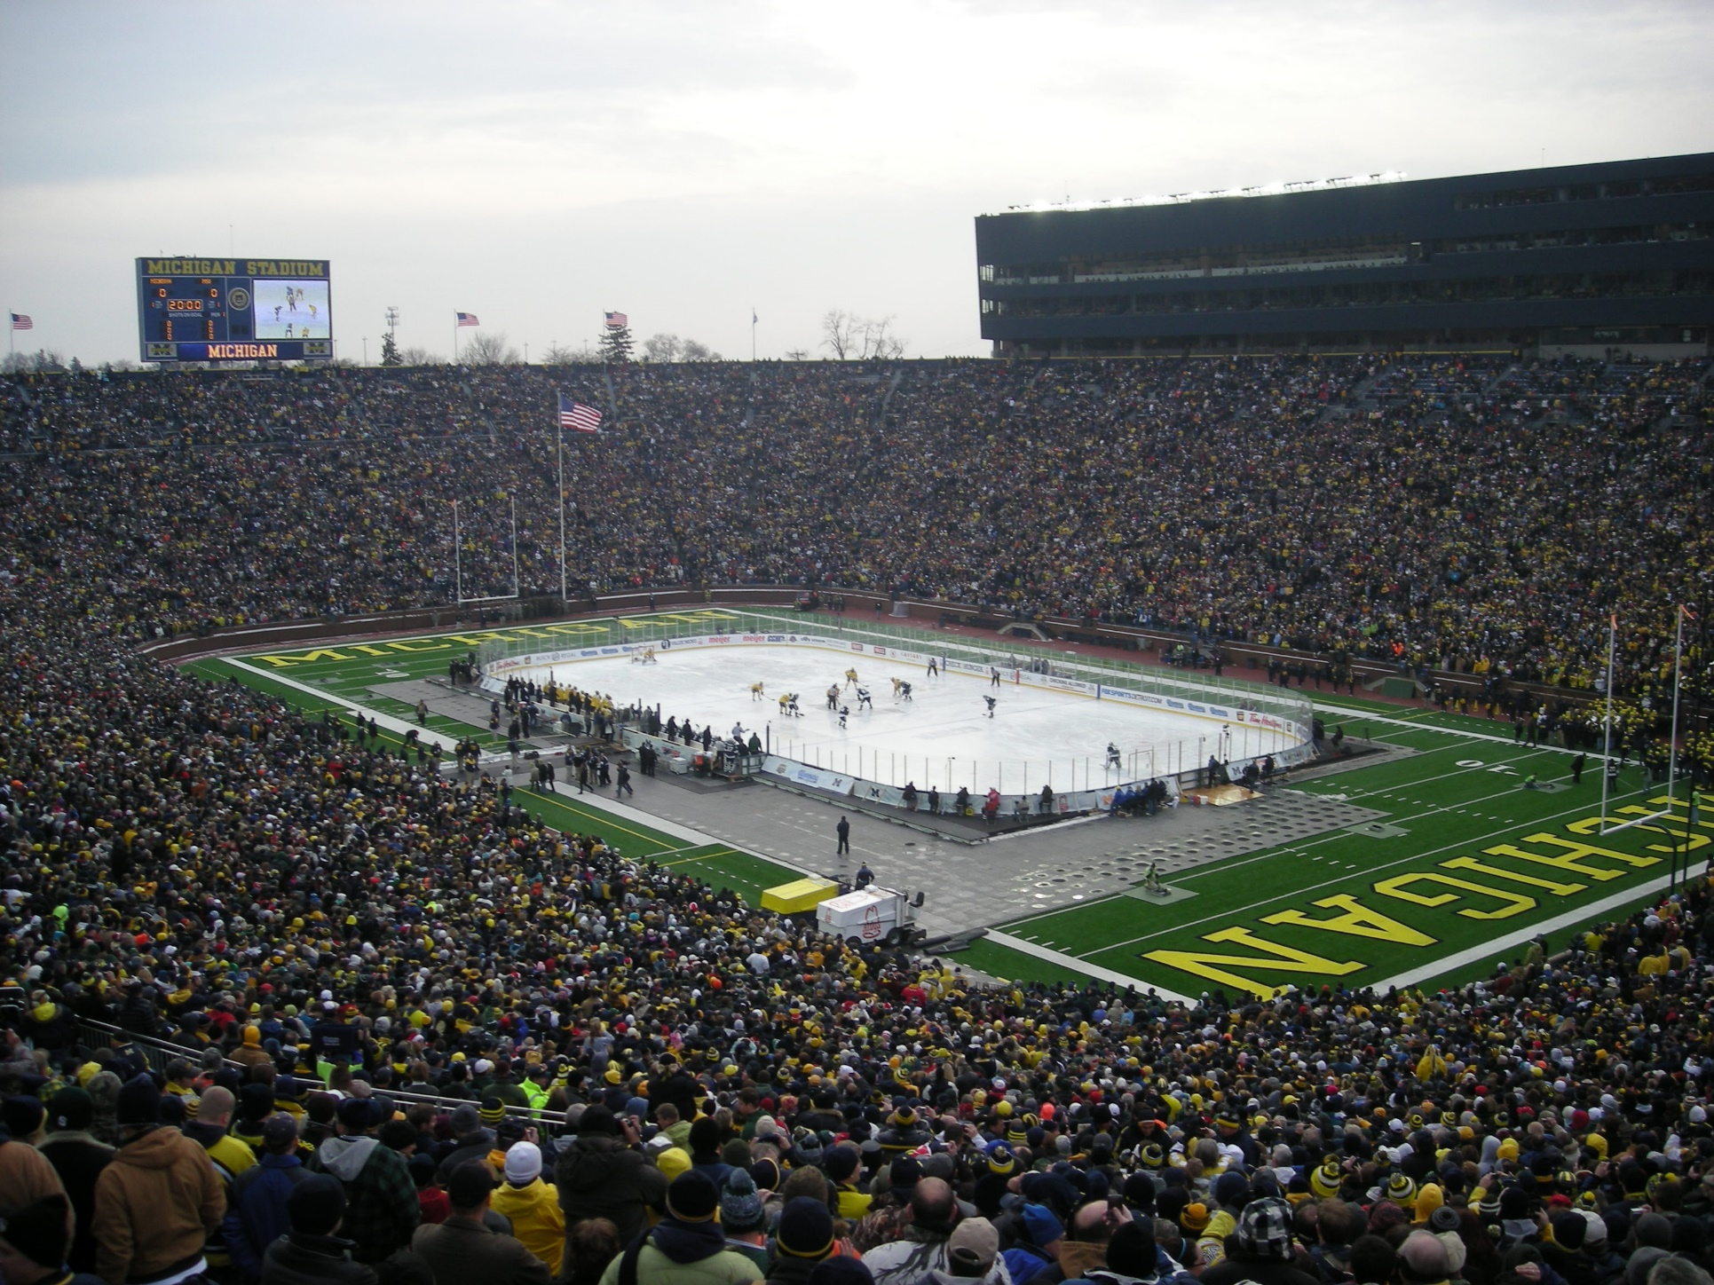

Slide 21
"אל תהיה אוהד, תהיה שחקן" (הרבי מלובביץ')

Slide 22
3. מנהגים ומסורות

Slide 23
חבר הכנסת גבי יברקן
ביום ההשבעה לכנסת ה-21

Slide 24
סיכום: שופר – קולה של הדממה "זוכרנו לחיים" – להיות שחקנים ולא אוהדים לתת כבוד למסורות ולמנהגים

Slide 25
פעילות לתלמיד

